Slide 1


Predict Customer Personality to boost marketing campaign by using Machine Learning
Created by:
Arieska Restu
arieskarestu02@gmail.com
linkedin.com/in/arieskarestu
I am an Assistant Lecturer who has experience in the field of Data Science with a background in Informatics. Experienced in Data Analysis, Data Mining, and Machine Learning projects. Also experienced in extracting primary and secondary data, as well as developing and maintaining databases. Able to conduct in-depth data analysis to identify trends that are relevant to companies and clients, and proficient in creating analysis reports. I also have expertise in programming languages and data visualization.

Slide 2
Overview
“Sebuah perusahaan dapat berkembang dengan pesat saat mengetahui perilaku customer personality nya, sehingga dapat memberikan layanan serta manfaat lebih baik kepada customers yang berpotensi menjadi loyal customers. Dengan mengolah data historical marketing campaign guna menaikkan performa dan menyasar customers yang tepat agar dapat bertransaksi di platform perusahaan, dari insight data tersebut fokus kita adalah membuat sebuah model prediksi kluster sehingga memudahkan perusahaan dalam membuat keputusan ”

Slide 3
Feature Engineering
Conversion rate didapat dari hasil pembagian antara kolom Response dan NumWebVisitsMonth
Age_Group didapatkan dari hasil perhitungan umur berdasarkan Year_Birth, kemudian dikelompokkan menjadi 5 kelompok. Kelompok tersebut yaitu Remaja, Dewasa Muda, Dewasa, Setengah Baya, dan Lanjut Usia.
Conversion Rate
Age Group
ID | Response | NumWebVisitsMonth | Conversion_Rate
8041 | 0 | 9 | 0.0
5538 | 1 | 1 | 1.0
9381 | 0 | 3 | 0.0
3281 | 0 | 6 | 0.0
5067 | 0 | 5 | 0.0
5907 | 0 | 8 | 0.0
8690 | 0 | 2 | 0.0
ID | Age | Age_Group
425 | 39 | Dewasa
10240 | 75 | Lanjut Usia
9888 | 55 | Lanjut Usia
8754 | 50 | Setengah Baya
1055 | 48 | Setengah Baya
8876 | 61 | Lanjut Usia
4643 | 51 | Lanjut Usia
Untuk selengkapnya, dapat melihat jupyter notebook disini

Slide 4
Feature Engineering
Total_Kids didapat dari hasil penjumlahan anak berdasarkan Kidhome dan Teenhome.
Total_Spending didapatkan dari hasil penjumlahan seluruh pengeluaran produk. Mulai dari MntCoke, MntFruits, MntMeatProducts, MntFishProducts, MntSweetProducts, hingga MntGoldProds.
Total Kids
Total_Spending
ID | Kidhome | Teenhome | Total_Kids
10702 | 1 | 0 | 1
3068 | 0 | 0 | 0
5287 | 1 | 0 | 1
7660 | 1 | 1 | 2
6263 | 1 | 2 | 3
6927 | 1 | 1 | 2
3584 | 0 | 0 | 0
ID | MntCoke | MntFruits | MntMeatProducts | MntFishProducts | MntSweetProducts | MntGoldProds | Total_Spending
7476 | 928000 | 63000 | 254000 | 0 | 12000 | 12000 | 1269000
10951 | 279000 | 0 | 18000 | 0 | 0 | 9000 | 306000
10837 | 2000 | 1000 | 18000 | 20000 | 11000 | 16000 | 68000
2320 | 508000 | 11000 | 59000 | 23000 | 5000 | 29000 | 635000
1404 | 51000 | 23000 | 82000 | 33000 | 0 | 42000 | 231000
5067 | 966000 | 26000 | 282000 | 52000 | 26000 | 26000 | 1378000
4508 | 203000 | 35000 | 305000 | 46000 | 17000 | 227000 | 833000
Untuk selengkapnya, dapat melihat jupyter notebook disini

Slide 5
Feature Engineering
Total_Purchases didapatkan dari hasil penjumlahan seluruh jenis transaksi. Transaksi tersebut yaitu NumDealsPurchases, NumWebPurchases, NumCatalogPurchases, dan NumStorePurchases.
Total_Purchases
ID | NumDeals Purchases | NumWeb Purchases | NumCatalog Purchases | NumStore Purchases | Total_Purchases
3068 | 1 | 2 | 0 | 3 | 6
1349 | 1 | 3 | 1 | 3 | 8
1183 | 1 | 1 | 0 | 2 | 4
5341 | 1 | 6 | 3 | 4 | 14
6825 | 1 | 1 | 0 | 2 | 4
10432 | 1 | 1 | 0 | 3 | 5
6379 | 3 | 2 | 2 | 2 | 9
Untuk selengkapnya, dapat melihat jupyter notebook disini

Slide 6
Exploration Data Analysis
Proses EDA yang dilakukan terdiri dari tiga tahap, yakni mulai dari Quick EDA, Univariate Analysis, dan Multivariate Analysis.
Proses-proses yang dilakukan pada tahap Quick EDA yaitu pengecekan informasi kolom dataset, pengecekan deskripsi statistic dari dataset, pengecekan data yang hilang, dan pengecekan data yang duplikat.
Pada tahap Univariate Analysis dilakukan analisis dengan menggunakan visualisasi dari persebaran data untuk setiap kolom, baik kolom numerical maupun kolom categorical.
Pada tahap Multivariate Analysis dilakukan analisis dengan menggunakan visualisasi dari correlation matrix untuk setiap fitur.
Untuk selengkapnya, dapat melihat jupyter notebook disini

Slide 7
Exploration Data Analysis
Dari proses EDA yang dilakukan didapatkan informasi-informasi dalam dataset, yakni sebagai berikut.
Terdapat fitur yang tidak memiliki nama.
Rata-rata dari conversion_rate cukup rendah yakni 0.04, hal ini menunjukkan bahwa customer yang mengunjungi website lalu melakukan transaksi sangat sedikit.
Distribusi dari total_spending tidak merata, hal ini terlihat dari mean dan median yang berbeda jauh.
Pada kolom Income terdapat 24 data yang missing value.
Pada kolom Conversion_Rate terdapat 11 data yang missing value, hal ini dikarenakan nilai pada kolom Response dan NumWebVisitsMonth adalah 0.
Dalam dataset tidak ada data yang duplicate.
Selain itu, ditemukan beberapa fakta dan insight dari hasil analisis yang dilakukan dengan menggunakan dataset ini. Beberapa fakta dan insight tersebut yaitu
Sebagian besar conversion rate mendekati nol.
Sebagian besar pelanggan berada dalam rentang usia 40-60 tahun.
Kelompok dewasa muda adalah kelompok umur dengan pengeluaran tertinggi.
Kelompok dewasa muda adalah kelompok umur dengan total transaksi tertinggi.
Untuk selengkapnya, dapat melihat jupyter notebook disini

Slide 8
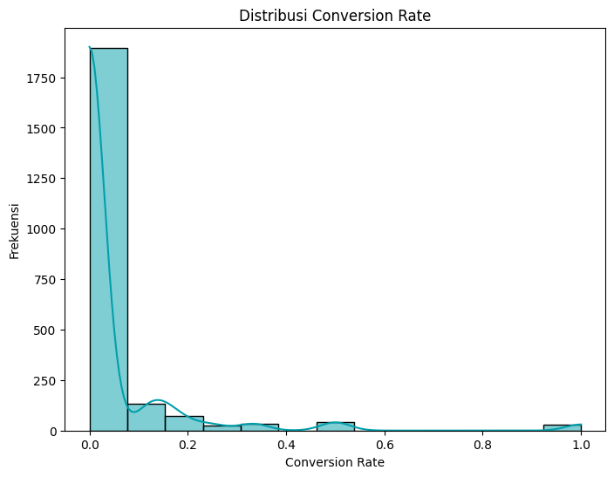
Fact 1: Sebagian besar conversion rate mendekati nol
Berdasarkan grafik tersebut, dapat diambil beberapa insight yaitu sebagai berikut.
Efektivitas kampanye pemasaran yang kurang, mengingat sebagian besar Conversion Rate mendekati 0, kampanye pemasaran saat ini kurang efektif dalam mendorong pengunjung untuk berkonversi.
Segmentasi pengunjung, mengingat ada sebagian kecil pengunjung dengan Conversion Rate yang tinggi, ini menunjukkan adanya segmen pengunjung yang merespon dengan baik. Perusahaan bisa fokus untuk mengidentifikasi karakteristik segmen ini dan menyesuaikan strategi pemasaran untuk menarik lebih banyak pengunjung seperti mereka.
Perlu meningkatkan engagement, dengan banyaknya pengunjung yang memiliki Conversion Rate sangat rendah, perusahaan perlu mencari cara untuk meningkatkan engagement di website.

Slide 9
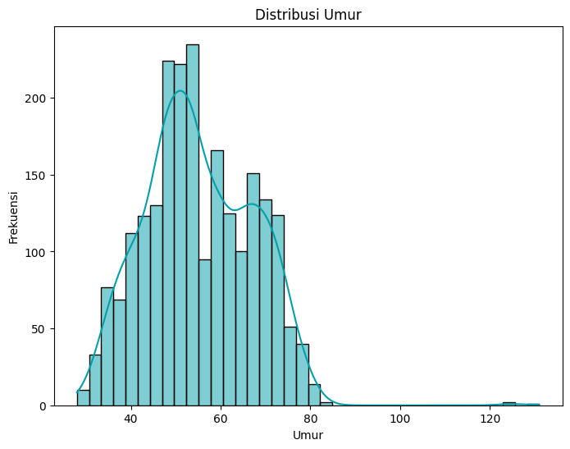
Fact 2: Mayoritas pelanggan di rentang usia 40-60 tahun
Dari grafik tersebut, dapat diambil beberapa insight yaitu sebagai berikut.
Target pasar utama, dengan mayoritas pelanggan berada dalam rentang usia 40-60 tahun, perusahaan dapat menyimpulkan bahwa target pasar utama saat ini adalah kelompok usia menengah hingga lanjut usia. Oleh karena itu, strategi pemasaran dan produk yang dikembangkan harus relevan dengan preferensi dan kebutuhan mereka.
Peluang untuk segmentasi pasar, mengingat adanya variasi dalam distribusi umur, perusahaan memiliki peluang untuk melakukan segmentasi pasar lebih lanjut berdasarkan usia. Misalnya, perusahaan bisa menciptakan kampanye pemasaran yang lebih khusus dan relevan untuk kelompok usia yang lebih muda (30-40 tahun) atau lebih tua (60 tahun ke atas).
Adanya outlier di usia lebih dari 100 tahun, menunjukkan bahwa adanya segmen pelanggan yang sangat tua.

Slide 10
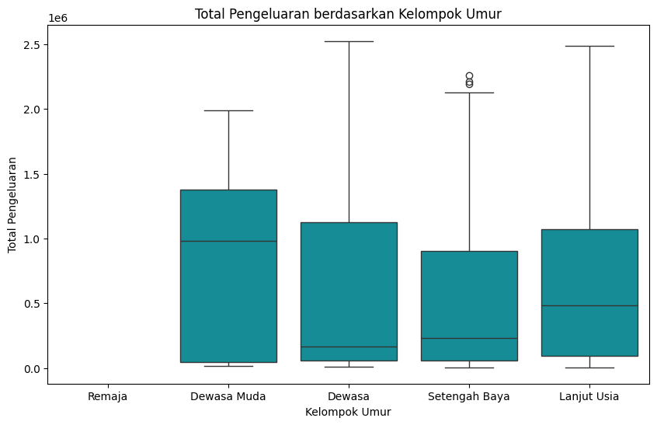
Fact 3: Dewasa muda adalah kelompok pengeluaran tertinggi
Dari grafik tersebut, dapat diambil beberapa insight yaitu sebagai berikut.
Kelompok umur dengan pengeluaran tertinggi, yakni kelompok dewasa muda bisa menjadi target pasar yang menarik untuk kampanye pemasaran yang difokuskan pada produk atau layanan premium.
Preferensi belanja berdasarkan kelompok umur, hal ini bisa menunjukkan preferensi belanja yang berbeda. Dengan memahami preferensi ini bisa membantu perusahaan menyesuaikan penawaran produk mereka.
Analisis outlier untuk strategi khusus, pelanggan yang termasuk outliers mungkin merupakan high spenders yang bisa diberikan penawaran khusus atau layanan premium untuk meningkatkan loyalitas. Di sisi lain, outliers dengan pengeluaran sangat rendah juga dapat dianalisis untuk memahami hambatan pengeluaran mereka dan mengembangkan strategi untuk mengatasi hal ini.

Slide 11
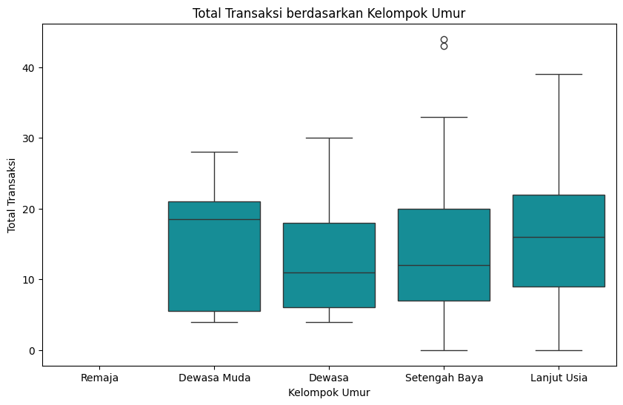
Fact 3: Dewasa muda adalah kelompok total transaksi tertinggi
Dari grafik tersebut, dapat diambil beberapa insight yaitu sebagai berikut.
Kelompok umur dengan aktivitas transaksi tertinggi, yakni kelompok dewasa muda dimana kelompok ini lebih aktif berbelanja. Perusahaan dapat memfokuskan upaya pemasaran mereka untuk meningkatkan engagement dengan kelompok ini, misalnya melalui penawaran khusus atau program loyalitas.
Variasi pola perilaku transaksi berdasarkan kelompok umur, menunjukkan perbedaan perilaku pembelian. Kelompok yang lebih muda mungkin lebih sering melakukan pembelian dalam jumlah kecil, sementara kelompok yang lebih tua mungkin melakukan pembelian yang lebih jarang namun dalam jumlah yang lebih besar.
Analisis outlier untuk penawaran khusus, outliers dengan jumlah transaksi yang sangat tinggi bisa jadi merupakan pelanggan setia atau pelanggan dengan potensi tinggi. Perusahaan dapat mempertimbangkan untuk memberikan penawaran khusus atau penghargaan kepada pelanggan ini untuk meningkatkan loyalitas mereka. Sebaliknya, outliers dengan jumlah transaksi yang sangat rendah mungkin memerlukan pendekatan yang berbeda untuk meningkatkan keterlibatan mereka.

Slide 12
Data Cleaning
Berdasarkan hasil dari tahap Exploratory Data Analysis, terdapat data null yakni pada kolom Income sebanyak 24 data dan Conversion_Rate sebanyak 11 data. Selain itu, tidak terdapat data yang duplicate.
Conversion Rate
Income
ID | Response | Conversion_Rate | NumWebVisitsMonth
8475 | 0 | NaN | 0
5555 | 0 | NaN | 0
1501 | 0 | NaN | 0
11074 | 0 | NaN | 0
10286 | 0 | NaN | 0
8584 | 0 | NaN | 0
6237 | 0 | NaN | 0
ID | Year_Birth | Education | Marital_Status | Income
1994 | 1983 | S1 | Menikah | NaN
5255 | 1986 | S1 | Lajang | NaN
7281 | 1959 | S3 | Lajang | NaN
7244 | 1951 | S1 | Lajang | NaN
8557 | 1982 | S1 | Lajang | NaN
10629 | 1973 | D3 | Menikah | NaN
8996 | 1957 | S3 | Menikah | NaN
Untuk selengkapnya, dapat melihat jupyter notebook disini

Slide 13
Data Cleaning
Penanganan data null yaitu dilakukan dengan mengisi nilainya dengan mean untuk fitur Income dan nilai 0 untuk fitur Conversion_Rate.
Conversion Rate
Income
ID | Response | Conversion_Rate | NumWebVisitsMonth
8475 | 0 | 0 | 0
5555 | 0 | 0 | 0
1501 | 0 | 0 | 0
11074 | 0 | 0 | 0
10286 | 0 | 0 | 0
8584 | 0 | 0 | 0
6237 | 0 | 0 | 0
ID | Year_Birth | Education | Marital_Status | Income
1994 | 1983 | S1 | Menikah | 52247251.35
5255 | 1986 | S1 | Lajang | 52247251.35
7281 | 1959 | S3 | Lajang | 52247251.35
7244 | 1951 | S1 | Lajang | 52247251.35
8557 | 1982 | S1 | Lajang | 52247251.35
10629 | 1973 | D3 | Menikah | 52247251.35
8996 | 1957 | S3 | Menikah | 52247251.35
Untuk selengkapnya, dapat melihat jupyter notebook disini

Slide 14
Data Preprocessing
Pada tahap data preprocessing, dilakukan beberapa proses yakni proses drop features, feature encoding, dan standardization.
Untuk proses drop features dilakukan untuk menghapus fitur-fitur yang tidak diperlukan. Dimana fitur-fitur yang dihapus yakni fitur-fitur yang telah diolah pada tahap feature engineering dan fitur yang tidak diperlukan seperti 'Unnamed: 0', 'ID', 'Z_CostContact', dan 'Z_Revenue’
Setelah dilakukan proses drop features, menghasilkan kolom sebanyak 16 kolom.
Untuk selengkapnya, dapat melihat jupyter notebook disini

Slide 15
Data Preprocessing
Pada proses feature encoding, melakukan proses encoding untuk fitur-fitur categorical yakni 'Education', 'Marital_Status', dan 'Age_Group'.
Untuk urutan dari fitur Education dari yang terendah ke tertinggi yakni SMA, D3, S1, S2, S3.
Untuk urutan dari fitur Marital_Statusdari yang terendah ke tertinggi yakni 'Lajang’, 'Bertunangan', 'Menikah', 'Cerai', 'Janda', 'Duda’.
Untuk urutan dari fitur Age_Group dari yang terendah ke tertinggi yakni 'Remaja', 'Dewasa Muda', 'Dewasa', 'Setengah Baya', 'Lanjut Usia'.
Untuk selengkapnya, dapat melihat jupyter notebook disini

Slide 16
Data Preprocessing
Pada proses feature encoding ini dilakukan dengan menggunakan metode label encoding.
Fitur categorical (Before)
Fitur categorical (After)
Education | Marital_Status | Age_Group
S1 | Lajang | Lanjut Usia
S1 | Lajang | Lanjut Usia
S1 | Bertunangan | Lanjut Usia
S1 | Bertunangan | Dewasa
S3 | Menikah | Setengah Baya
S2 | Bertunangan | Lanjut Usia
S1 | Cerai | Lanjut Usia
Education | Marital_Status | Age_Group
2 | 0 | 4
2 | 0 | 4
2 | 1 | 4
2 | 1 | 2
4 | 2 | 3
3 | 1 | 4
2 | 3 | 4
Untuk selengkapnya, dapat melihat jupyter notebook disini

Slide 17
Data Preprocessing
Setelah melakukan proses drop features dan feature encoding, proses selanjutnya yaitu standardization.
Proses standardization dilakukan untuk setiap fitur numerik agar berada ke skala di mana nilai rata-rata 0 dan standar deviasi adalah 1.
Fitur-fitur yang dilakukan standarisasi yakni 'Income', 'Recency', 'Total_Kids', 'Total_Spending', dan 'Total_Purchases'.
Untuk selengkapnya, dapat melihat jupyter notebook disini

Slide 18
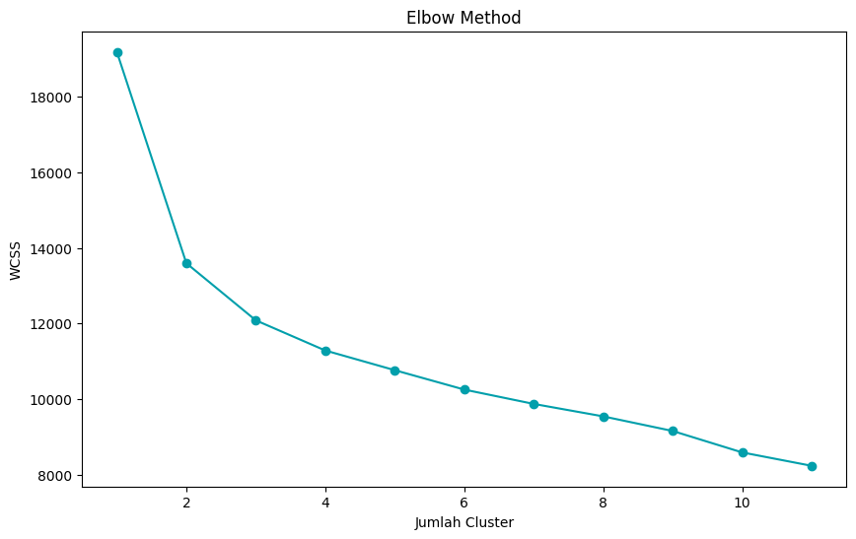
Data Modeling
Proses yang pertama dilakukan yakni menentukan jumlah cluster dengan Elbow Method. Berikut hasil visualisasinya.
Dari grafik tersebut, titik siku berada di sekitar cluster ke-5. Setelah titik ini, penurunan WCSS menjadi lebih landai dan tidak terlalu signifikan. Oleh karena itu, jumlah cluster yang tepat untuk digunakan adalah 5 cluster.
Untuk selengkapnya, dapat melihat jupyter notebook disini

Slide 19
Data Modeling
Setelah menentukan jumlah cluster, selanjutnya yaitu melakukan implementasi clustering dengan menggunakan K-Means Clustering.
Dimana jumlah cluster yang dipakai adalah sebesar 5 cluster.
Setelah itu, melakukan evaluasi dengan menggunakan Silhouette Score.
Hasil Silhouette Score yakni sebesar 0,2585.
Nilai 0,2585 lebih dekat ke 0 daripada 1, yang menunjukkan bahwa clustering yang dilakukan oleh K-Means dengan 3 cluster tidak terlalu baik. Data tidak dikelompokkan secara jelas atau ada beberapa titik data yang tidak sesuai dengan cluster mereka.
Untuk selengkapnya, dapat melihat jupyter notebook disini

Slide 20
THANK YOU
Have a nice day!

